Slide 1

FACULTAD DE CIENCIAS EXACTAS,
FISICO-QUIMICAS Y NATURALES
UNIVERSIDAD NACIONAL DE RIO CUARTO
Sistema Web Inmobiliario Martinez Latorre
Director: Fabio Zorzan
Co - Director: Mariana frutos
Integrantes: Ocampo, Esteban – Pérez García, Agustin

Slide 2
Organización de la Presentación
La inmobiliaria Martinez Latorre.
Objetivos del sistema.
Metodología: Herramientas utilizadas.
Análisis de un Caso de Uso particular.
Futuras extensiones.
Conclusión.
Bibliografía.

Slide 3
Inmobiliaria Martinez Latorre
Es una empresa especializada en la venta, compra y alquiler de inmuebles.
Brinda asesoramiento para inversiones inmobiliarias.
Esta inmobiliaria cuenta con un personal especializado en:
  Legislación y contrato.
  Asesoría contable.
  Arquitectura.
  Tasaciones.
  Construcción.
  Mantenimiento de inmuebles y decoración.

Slide 4
Fines del Sistema
Hoy en día Inmobiliaria Martinez Latorre no posee ningún sistema de tipo informático para manejar las distintas actividades que realiza la empresa.
El almacenamiento y control de la información de la empresa, como por ejemplo: inmuebles, alquileres, ventas, clientes, propietarios, garantes, etc. se realiza manualmente por los integrantes de la misma.

Slide 5
Sistema Web Inmobiliario Martinez Latorre
Características del sistema:
    Práctico.
    Seguro.
    Flexible.
    Ágil.
    Accesible desde cualquier lugar y hora.

Slide 6
Objetivos del Sistema
Mejorar la administración de los inmuebles, propietarios, clientes, ventas, alquileres y garantes.
Generar un nuevo tipo de publicidad.
No generar redundancia, ni pérdida de la información.
Mejorar la atención al público.
Unificar los datos de los distintos sectores de la empresa.

Slide 7
Metodología
Herramientas Utilizadas:
Lenguaje Unificado de Modelado (UML).
Proceso Unificado.

Slide 8
Lenguaje Unificado de Modelado (UML)
Características:
Lenguaje del tipo gráfico
Utilizado para:
  Visualizar
  Especificar
  Construir
  Documentar artefactos de un sistema de software.

Slide 9
Proceso Unificado
Conjunto de actividades necesarias para transformar los requisitos del usuario en un sistema de software.
Proceso de desarrollo de software
Requisitos del usuario
Sistema de software
Sus características principales son:
      Dirigidos por casos de uso.
      Centrados en la arquitectura.
      Iterativo e incremental.

Slide 10
Flujo de trabajo del Proceso Unificado
    Captura de requisitos.
    Análisis.
    Diseño.
    Implementación.
    Prueba.
A continuación, veremos los diferentes flujos de trabajo enfocados en el caso de uso elegido, Alta Venta.

Slide 11
Caso de uso: Alta Venta
Consiste, inicialmente, en una consulta de un cliente interesado en determinado inmueble, esta consulta genera una solicitud la cual un administrador del sistema se va a encargar de confirmar los datos del cliente y del inmueble en cuestión para que finalmente se concrete la venta.

Slide 12
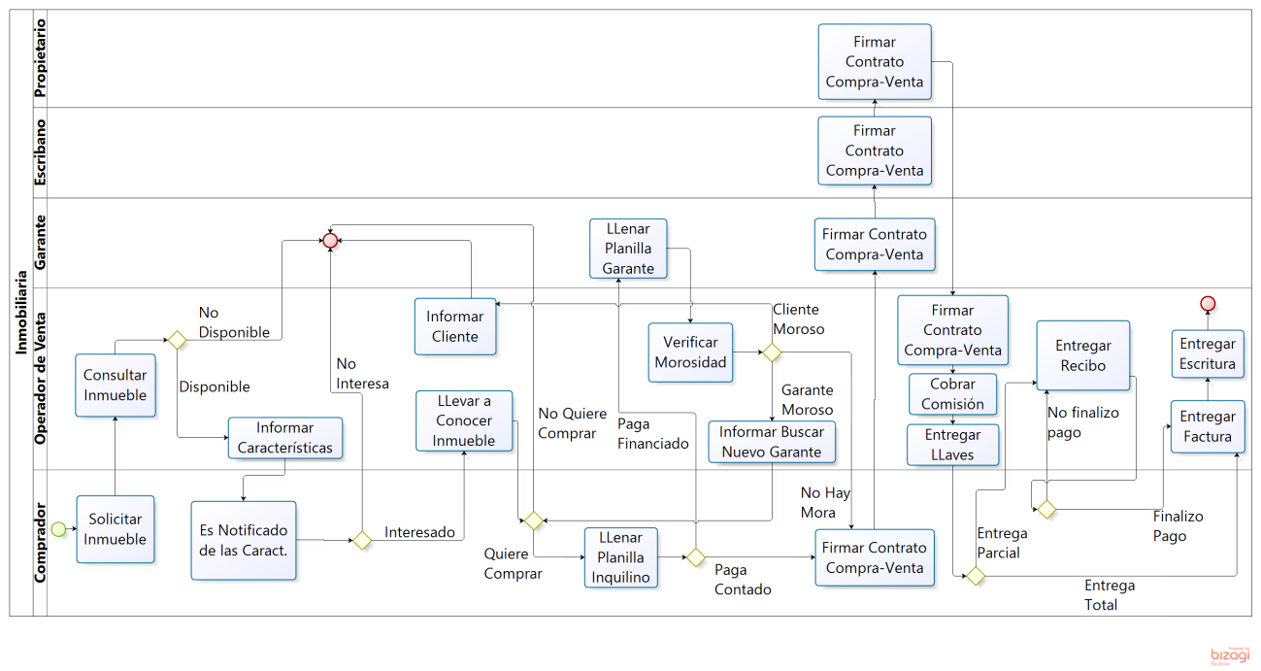
Descripción del Caso de Uso: Alta Venta (diagrama BPD)

Slide 13
Alta Venta: Captura de requisitos
Artefactos:
    Modelo de negocio
        Reglas de negocio.
        Modelo de dominio.
        Glosario de términos
        Modelo de caso de uso de negocio.
    Modelo de casos de uso

Slide 14
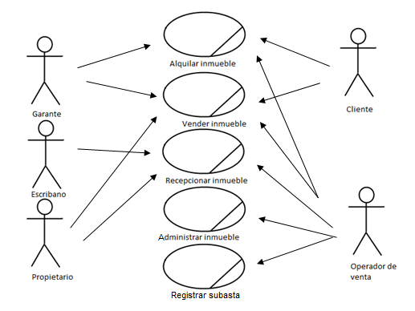
Diagrama de Caso de Uso del Negocio

Slide 15
Alta Venta: Análisis
Artefactos:
    Clases de análisis.
    Trazabilidad de los Casos de Uso del Sistema a las Clases de Análisis.
    Diagrama de Clases de Análisis.

Slide 16
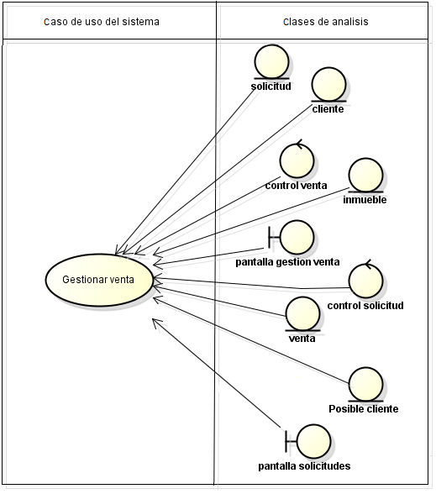
Trazabilidad de Caso de Uso del Sistema a Clases de Análisis para Caso de Uso: Alta Venta

Slide 17
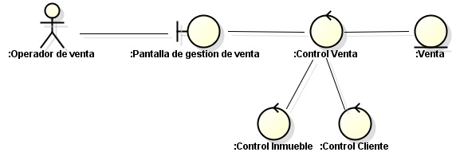
Diagrama de Clases de Análisis para Caso de Uso: Alta Venta

Slide 18
Alta Venta: Diseño
Artefactos:
    Trazabilidad de Clases de Análisis a Clases de Diseño.
    Diagramas de diseño.
    Diagramas de secuencia.

Slide 19
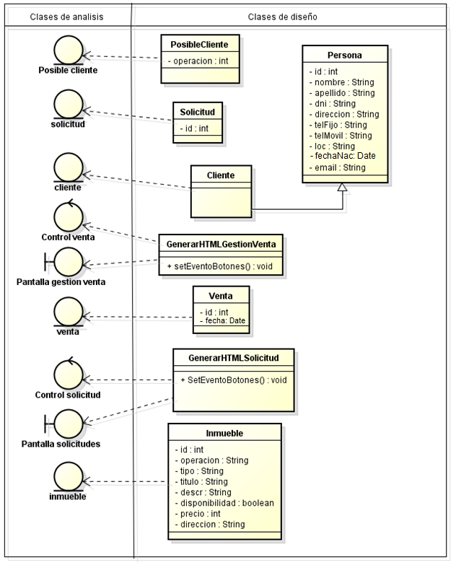
Trazabilidad de Clases de Análisis a Clases de Diseño de Caso para Uso: Alta Venta

Slide 20
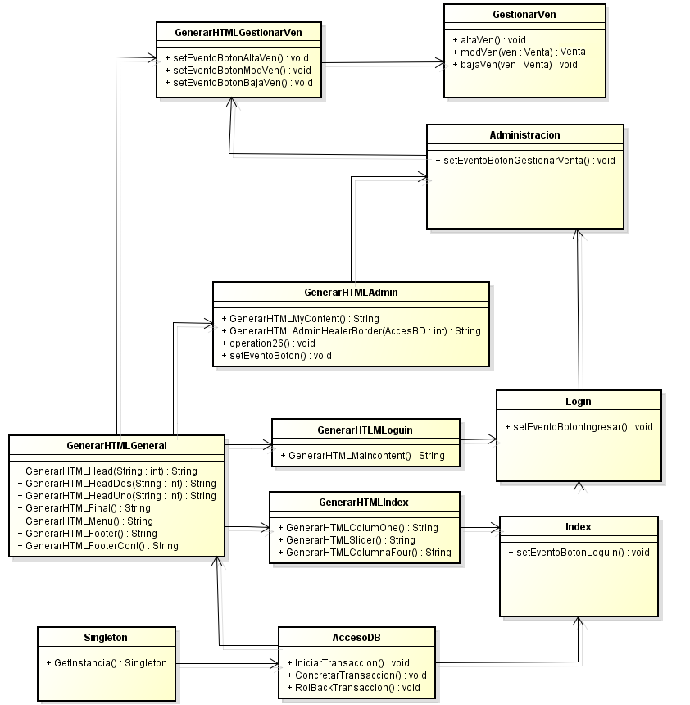
Diagrama de Diseño para Caso de Uso: Alta Venta

Slide 21
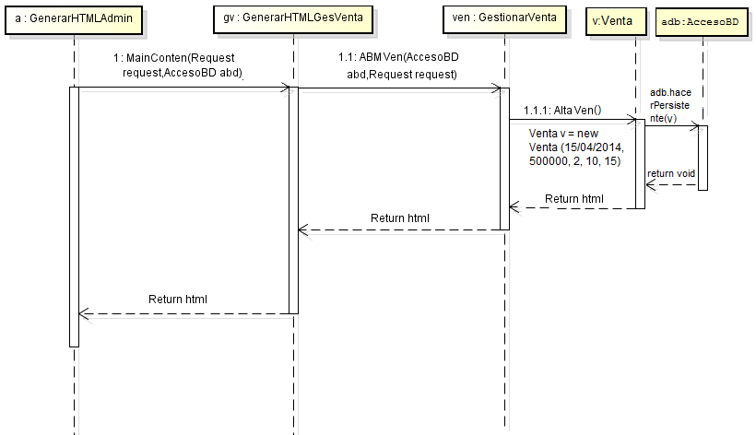
Diagrama de Secuencia (escenario concreto) para Caso de Uso: Alta Venta

Slide 22
Alta Venta: Implementación
Artefactos
    Diagramas de Clases Persistentes
Herramientas utilizadas:
    Paradigma: Programación Orientada a Objetos(POO)
    Lenguaje de programación: Java
    Entorno de trabajo: NetBeans 7.4
    Base de Datos: MySql
    Persistencia: JDO
    Construcción de Diagramas UML: Astah

Slide 23
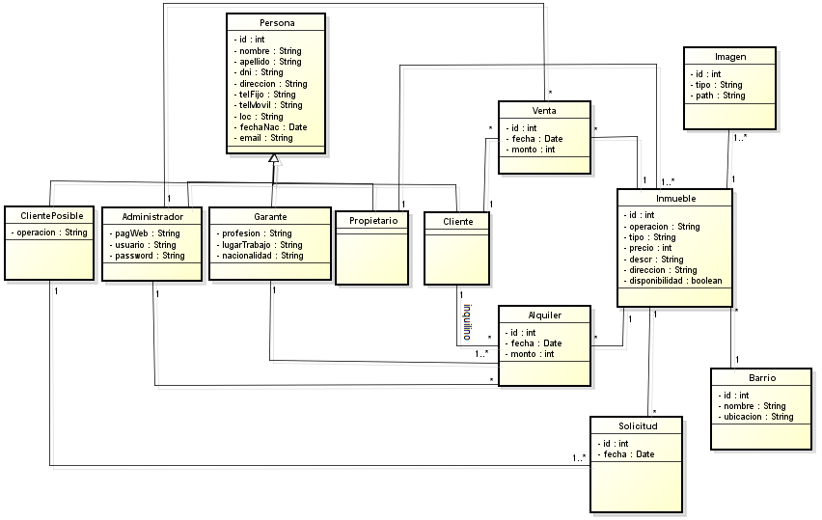
Diagrama de Clases Persistentes

Slide 24
Alta Venta: Prueba
Pruebas de Unidad
    Caja Blanca
      Cobertura de arco
    Caja Negra
      Clases de equivalencia

Slide 25
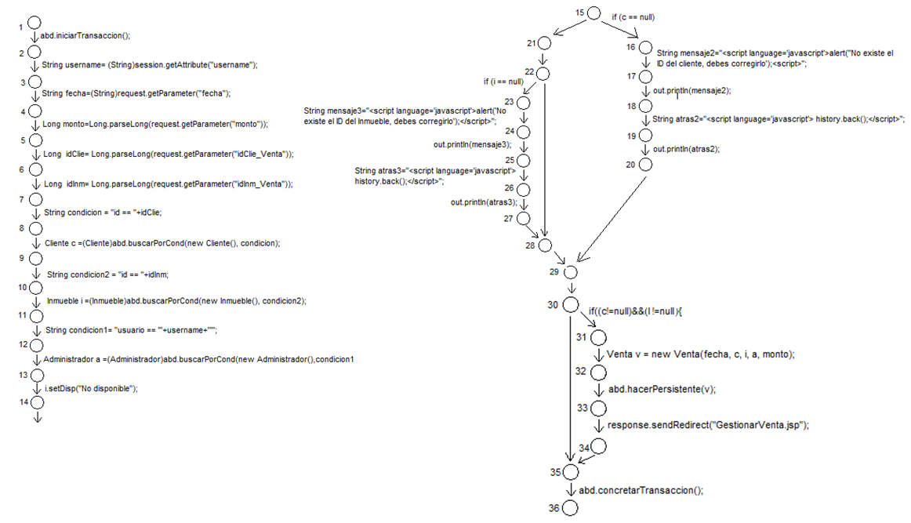
Grafo de flujo para criterio de cobertura de arco de caso de uso: Alta Venta

Slide 26
Conjuntos de Casos de Prueba
T1 = { <fecha = “16/01/10”, monto=”340000”, idClie =”10” ,idInm= “5” >} no encuentra el error
T2 = {< fecha = “18/01/11”, monto=”hola”, idClie =”10” c= “Null” ,idInm= “5” >} encuentra el error
T3 = {< fecha = “10/11/12”, monto=”650000”, idClie =”10”,idInm= “5 >} no encuentra el error
T4 = {< fecha = “20/08/10”, monto=”740000”, idClie =”10”,idInm= “5” >} no encuentra el error

Slide 27

Prueba de equivalencia para Caso de Uso: Alta Venta
num = {0,1,…,9}+
letra = {a,b,…z,A,B,…,Z}+
Fecha = {1..30 v 1..31 v 1..28 ”/”1..12”/”1900..2030}

Slide 28
Futuras Extensiones
Consultas y búsquedas mas especificas.
Generación de contratos (tantos de alquileres como de ventas).
Practicidad mediante muestreo de datos.
Paginación.
Seguridad en el acceso a diferentes funcionalidades.

Slide 29
Conclusiones
Sistema:
    Cumple con todas las necesidades del usuario, por lo cual su empleo le será de gran utilidad.
Nosotros:
    Realizar este proyecto nos permitió adquirir constantemente información interesante.
    Adquirimos experiencia en lo que respecta al trabajo grupal.

Slide 30
Bibliografía
Roger S. Pressman. (2002) Ingeniería del Software. Un Enfoque Práctico. Quinta Edición.
Booch Grady, Rumbaugh James, Jacobson Ivar (2006) El Lenguaje Unificado de
Modelado. Addison Wesley. Pearson Education. Capítulos 26, 29 y 30.
Jacobson Ivar, Booch Grady, Rumbaugh James (1999) The Unified Software Development
Process. Addison Wesley.
Paul Jorgensen (1995) Software Testing. A Craftsman ́s Approach. Capítulo 5: Boundary
Value Testing Capítulo 6: Equivalence Class Testing Capítulo 7: Decision Table Based
Testing
C. Ghezzi, M. Jazayeri, D. Mandrioli (1991) Fundamentals of Software Engineering
Sitio web MYSQL: http://dev.mysql.com
Sitio web Jdo: http://tjdo.sourceforge.net
Sitio web de NetBeans: https://netbeans.org/
Sitio web de utilidades Java: www.javahispano.org

Slide 31

¿Preguntas?

Slide 32
FIN.

